Slide 1
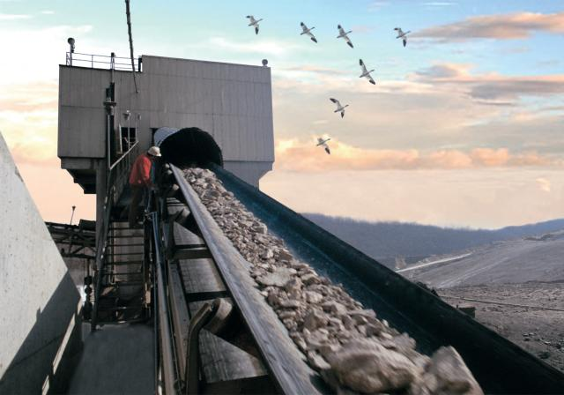
Strojník ve výrobě – balení a expedice výrobků
Mokrá- Horákov
Jsme rodinná firma s více než 150ti letou tradicí a to se odráží i v naší kultuře. Zabýváme se těžbou, zpracováním vápna a vápenných produktů pro průmyslové i komerční použití.
CARMEUSE CZECH REPUBLIC s.r.o. Mokrá-Horákov - Mokrá 359, PSČ 664 04
Základní požadavky
Ponúkame
Technické vzdělání- vyučen, SOU
Min. 1 rok praxe v oboru
Řidičský průkaz na VZV výhodou, umožníme získat
Schopnost komunikace
Technická zdatnost– nalezení příčiny problému, schopnost řešení problému.
Organizační schopnosti
Čtvrtletní osobní ohodnocení, dodatková mzda
Příplatky vyplývající z kolektivní smlouvy
Nadstandardní příspěvek na stravování
Příspěvek při pracovních a životních jubileích
Příspěvek na penzijní připojištění/kapitálové životní pojištění
Péče o zdraví zaměstnanců
Informace o pracovním místě
Hlavní náplní práce je obsluha balicí linky a expedice výrobků
Na počátku směny provádí prohlídku strojů, kontrolu a doplnění provoz. hmot
V průběhu směny provádí drobné opravy, větší opravy zapisuje do provozního deníku a uvědomuje o tomto stavu mistra
Řádně pečuje o svěřené balicí stroje, vede provozní deník stroje
Dle příkazu mistra uvádí zařízení pro balení výrobků do chodu podle požadavku na typ baleného výrobku
Dle příkazu mistra provádí plnění a expedici kusového nebo mletého vápna, provádí přesuny materiálů na mísící stanici.
V případě zájmu kontaktujte
+421 910 946 153 job@carmeuse.sk
www.carmeuse.eu
www.carmeuse.com

